Slide 1
Ігровий застосунок моделювання поведінки інтелектуальних агентів у 3D RPG з використанням ігровому рушії Unity.
Виконав: Терешкович Максим Олександрович
Керівник: доцент, к.т.н. Фіногенов Олексій Дмитрович

Slide 2
Актуальність теми
Розробка ігор, особливо в жанрі RPG, є актуальною та динамічною сферою, яка приваблює мільйони гравців завдяки можливості занурення у захоплюючі віртуальні світи. Пандемія COVID-19 сприяла зростанню попиту на інтерактивні розваги, оскільки люди шукали нові враження, перебуваючи вдома. Розвиток технологій та обладнання дозволяє створювати все більш реалістичні та занурюючі ігрові досвіди, що робить індустрію розробки ігор однією з найбільш інноваційних та затребуваних галузей сучасності.

Slide 3
Мета та призначення
Метою розробки є розширення спектру моделей поведінки інтелектуальних агентів в ігровому застосунку 3D RPG

Slide 4
Задачі
Реалізація ігрового інтерфейсу.
Реалізація механік бою.
Реалізація функціоналу інвентарю, магазинів та ігрової економіки.
Реалізація функціонали створення та використання магії.
Реалізація функціоналу взаємодії з ігровими об’єктами.
Реалізація розширеного інтелекту ворогів.

Slide 5
Існуючі рішення
Функціоналі | My 3D RPG | Crimson Keep
Різні Вороги | + | +
Різні Головні герої | + | -
Досвідчений ШІ ворогів | + | -
Взаємодія з НПС | + | -
Візуальна складова | + | +

Slide 6
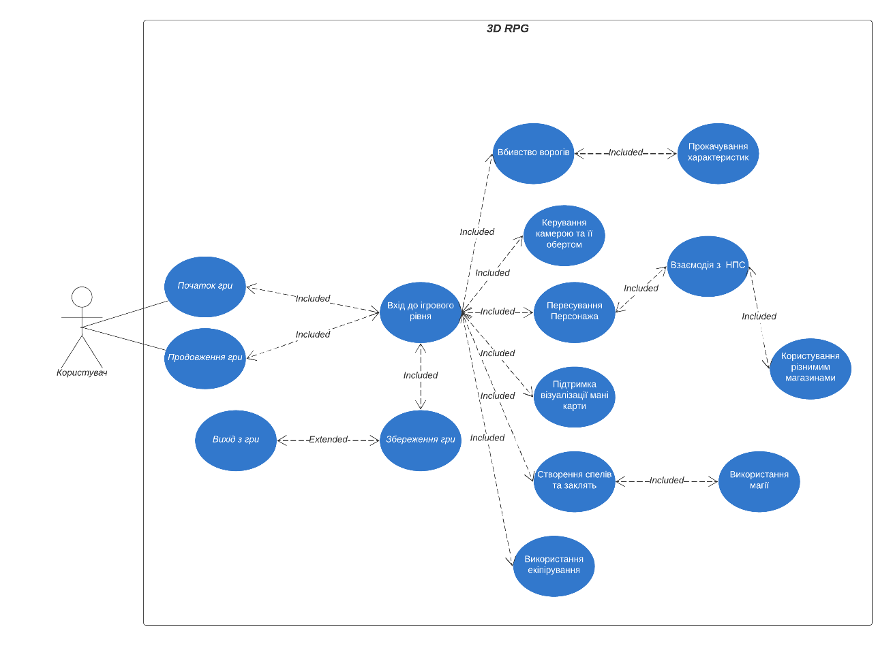
Варіанти використання

Slide 7


Засоби розробки

Slide 8
Демонстрація

Slide 9
Висновки
Більшість поставлених на переддипломну практику задачі були виконані в повному обсязі. Розроблено програмне забезпечення, що вирішує всі поставлені функціональні задачі, такі як ігровий інтерфейс, механіки бою, функціонал магії та економіки, інтелект врогів і взаємодію з ігровими об’єктами. Також було написано три розділи пояснювальної записки для дипломної роботи.

Slide 10
Дякую за увагу

